Slide 1
Klassifikation deutscher Verkehrsschilder
mit neuronalen Netzen (GTSRB-Datensatz)
KI-Praktikum 2 · Name(n) · 18.06.2026

Slide 2
Aufgabenstellung & Ziel
• Ziel: aus einem Bild das Verkehrsschild klassifizieren (43 Klassen)
• Drei Teilaufgaben:
– Eigene CNN-Modelle entwickeln (mind. 3 Architekturen)
– Vortrainiertes YOLO-Modell anwenden
– YOLO per Finetuning an GTSRB anpassen
• Vorgaben:
– Jedes eigene Modell ≥ 90 % Validierungs-Accuracy
– Bestes Modell anhand der Konfusionsmatrix auswählen & begründen

Slide 3
Der Datensatz (GTSRB)
• ~50.000 Bilder, 43 Klassen von Verkehrsschildern
• Einheitlich auf 32 × 32 Pixel (RGB) skaliert
• 34.799 Trainings- / 4.410 Validierungs- / 12.630 Testbilder
• Unbalanciert: seltene Klassen nur ~30–60 Bilder, häufige > 200
• Vorverarbeitung: Pixel auf [0,1] normiert, Daten gemischt (shuffle)

Slide 4
Methodik
• Framework: TensorFlow / Keras (Sequential API)
• Optimizer: Adam · Loss: sparse categorical crossentropy · Batch: 64
• EarlyStopping (patience = 3, restore_best_weights) gegen Overfitting
• Bewertung: Validierungs-Accuracy + Konfusionsmatrix

Slide 5
Eigene Modelle: 3 Architekturen
• Modell 1 – Basis-CNN
– 2 Faltungsblöcke (32→64), MaxPool + Dropout, Dense(256) — einfache Referenz
• Modell 2 – Tiefes CNN + Batch Normalization (VGG-artig)
– 3 Blöcke à 2 Conv (32→64→128), BatchNorm — höchste Kapazität
• Modell 3 – Schlankes, LeNet-inspiriertes CNN
– 2 Conv (5×5, 16→32), AveragePooling, Dense(120→84) — sehr wenige Parameter
• → bewusst drei verschiedene Designphilosophien

Slide 6
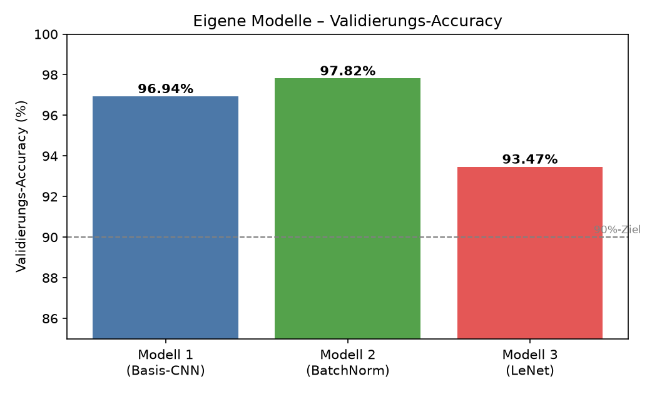
Ergebnisse der eigenen Modelle (Validierung)
• Modell 1 (Basis-CNN): 96,94 %
• Modell 2 (BatchNorm): 97,82 % ⭐ bestes Modell
• Modell 3 (LeNet): 93,47 %
• Alle Modelle ≥ 90 % erreicht ✓
– Modell 3 trainiert ~10× schneller, aber ~4 Punkte schwächer

Slide 7
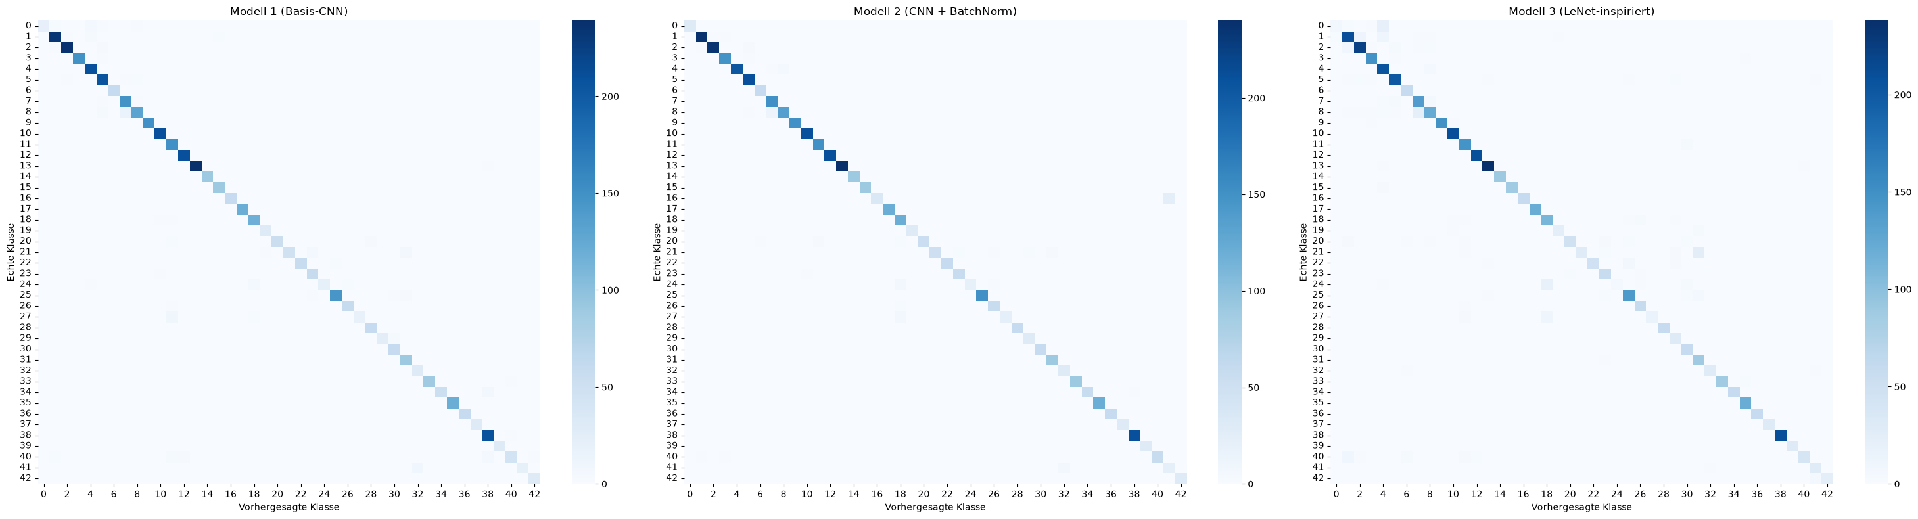
Modellvergleich per Konfusionsmatrix
Konfusionsmatrizen (Validierung) — bestes Modell: Modell 2 (BatchNorm) mit sauberster Diagonale

Slide 8
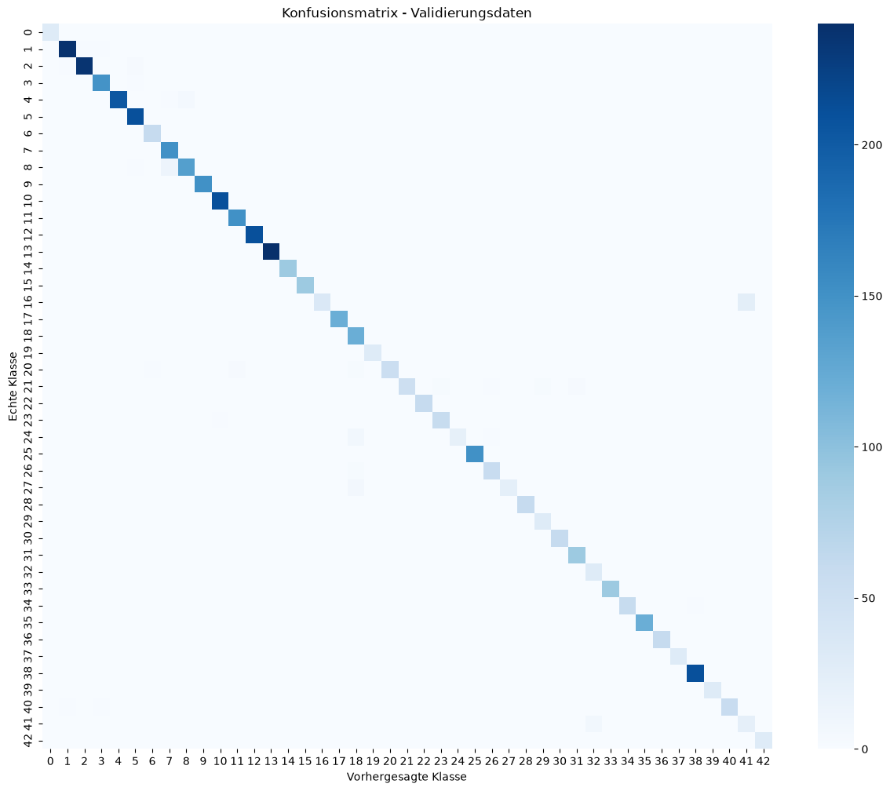
Analyse der Konfusionsmatrix (bestes Modell)
• Häufigste Verwechslungen (echt → vorhergesagt):
– Verbot LKW>3,5t → Ende Überholverbot: 25×
– Tempo 120 → Tempo 100: 13× (ähnliche Ziffern)
– Verengung rechts / Fußgänger → Gefahr allgemein
• Schwächste Klassen: seltene Schilder
– Verbot LKW>3,5t 58 %, Verengung rechts 70 %, Fußgänger 77 %
• Zuverlässig (100 %): Vorfahrtstraße, Vorfahrt gewähren, Tempo 80/100
• Höchste Accuracy = überzeugendste Matrix? Ja, Modell 2

Slide 9
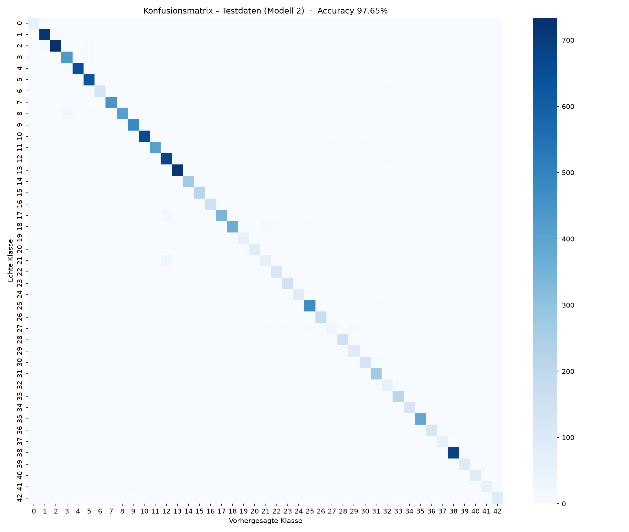
Finales Modell auf Testdaten (Modell 2)
• Test-Accuracy: 97,65 % auf 12.630 Testbildern
• Validierung war 97,82 % → nur −0,17 Punkte
– sehr gute Generalisierung, praktisch kein Overfitting
• Häufigste Verwechslungen (Test):
– Doppelkurve → Vorfahrtstraße, Tempo 120 → 60, Einfahrt verboten → Vorfahrtstraße
• Schwächste Klassen: Fußgänger (50 %), Doppelkurve (64 %)
– wieder seltene Klassen — gleiches Muster wie bei der Validierung

Slide 10
Vortrainiertes YOLO (ohne Anpassung)
• Modell yolo26n-cls.pt (Ultralytics, auf ImageNet vortrainiert)
• Alle 4.410 Validierungsbilder klassifiziert
• Top-erkannte Klassen:
– loupe (1227), punching_bag (279), digital_clock (243), milk_can (218) …
• Fazit: völlig ungeeignet — kennt keine Verkehrsschilder,
– ordnet nur ImageNet-Alltagsobjekte zu

Slide 11
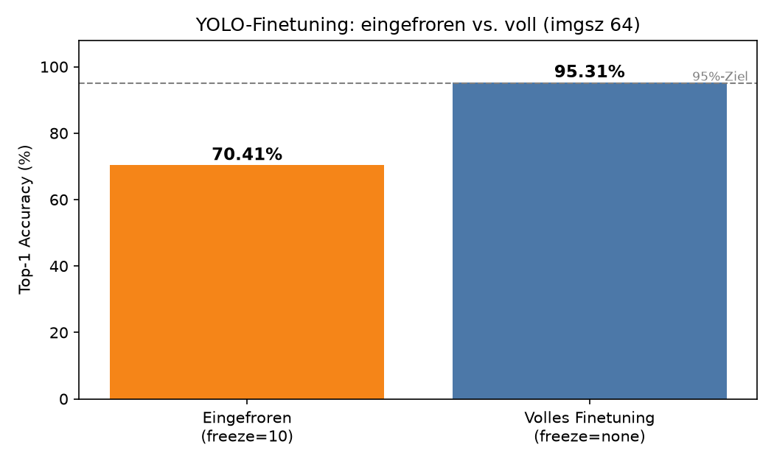
YOLO mit Finetuning: eingefroren vs. voll
• Auflösung von imgsz 32 auf 64 erhöht — größter Hebel
– vorher (imgsz 32): nur ~46 % Top-1
• Variante A – Backbone eingefroren (aufgaben-konform):
– Top-1 = 70,41 % — Einfrieren begrenzt die Genauigkeit
• Variante B – volles Finetuning (Backbone mit-trainiert):
– Top-1 = 95,31 % · Top-5 = 99,71 % ✓ ≥ 95 % erreicht
• Training auf Apple-GPU (MPS), je 30 Epochen, EarlyStopping

Slide 12
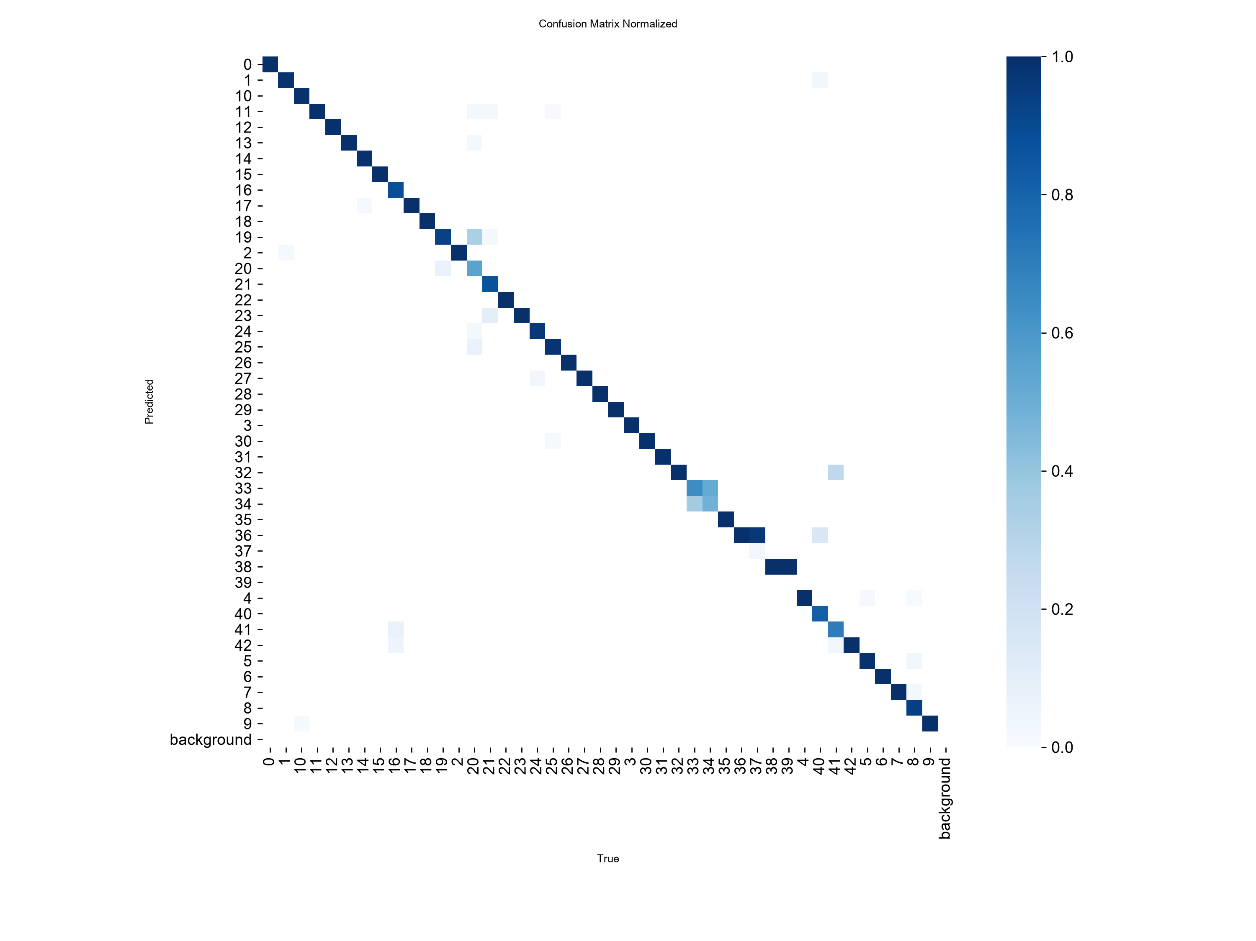
YOLO (voll finetuned) – Konfusionsmatrix
Normalisierte Konfusionsmatrix des voll finetunten YOLO-Modells (Validierung, 95,31 % Top-1)

Slide 13
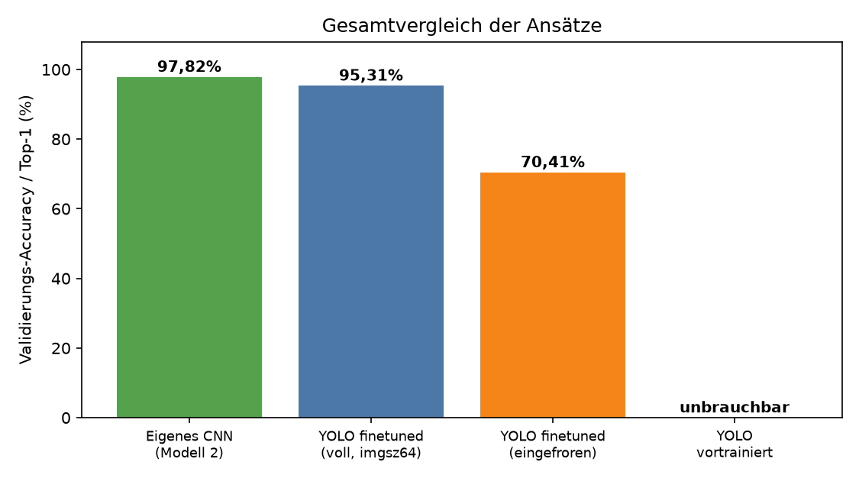
Gesamtvergleich der Ansätze
• Eigenes CNN (Modell 2): 97,82 % Val / 97,65 % Test
• YOLO finetuned (voll): 95,31 %
• YOLO finetuned (eingefroren): 70,41 %
• YOLO vortrainiert: unbrauchbar
• Eigenes CNN bleibt vorn — volles YOLO-Finetuning ist aber konkurrenzfähig

Slide 14
Fazit & Ausblick
• 3 eigene CNNs trainiert — alle > 90 %, bestes 97,82 % (BatchNorm)
• Finales Modell auf Testdaten bestätigt: 97,65 %, kein Overfitting
• Vortrainiertes YOLO ohne Anpassung wertlos für Spezialdomäne
• YOLO-Finetuning: Auflösung & volles Training entscheidend
– eingefroren ~70 %, voll finetuned 95,31 %
• Schlüsselkonzepte: Transfer Learning, Layer einfrieren, BatchNorm,
– Datenungleichgewicht, Konfusionsmatrix-Analyse

